Slide 1



Lesson 1: Overview Javascript

Slide 2
0
Nội dung
Javascript là gì?
Viết code Javascript ở đâu?
Biến và các thao tác với biến.
Biến cục bộ và biến toàn cục.
Phân biệt var, let và const
Kiểu dữ liệu.
Toán tử.
Comment.

Slide 3
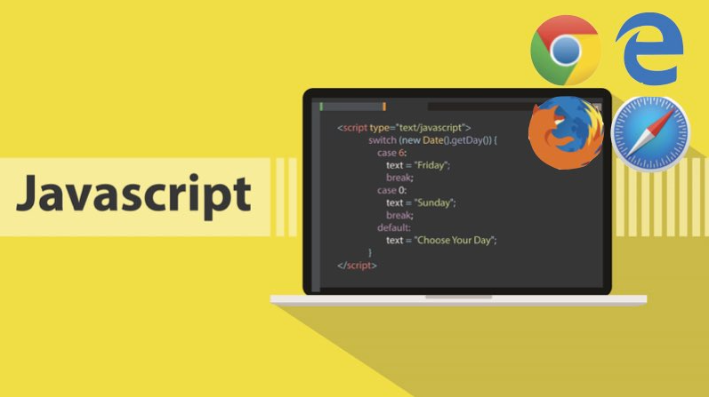
1. Javascript là gì?
0

Slide 4
1. Javascript là gì?
0
- Javascript là một trong những công nghệ chủ yếu để xây dựng các ứng dụng website. Javascript được nhúng vào trong HTML để tăng cường trải nghiệm người dùng bằng cách thêm nhiều tương tác với ứng dụng.
- Với các ứng dụng web hiện đại, vai trò của JS càng ngày càng quan trọng hơn. Toàn bộ ứng dụng có thể được tạo ra bằng Javascript.
- JS còn có thể được sử dụng để tạo ra các ứng dụng chạy bên phía server (chạy trên máy tính thay vì trình duyệt) hay thậm chí cả các ứng dụng di động trên IOS và Android. Chúng ta sẽ nói về các ứng dụng khác của Javascript ở những lớp sắp tới.
=> Tóm lại:
Javascript là ngôn ngữ lập trình
Tạo các hành vi, sự kiện cho trang web
Bấm vào nút → hiển thị một thông báo
Bộ đếm thời gian
Lấy dữ liệu từ nơi khác → hiển thị lên trang web
…..
Không phải Java
Phiên bản mới nhất ECMAScript 2023 (ES1).
Phiên bản chuẩn ECMAScript 2015 (ES6)

Slide 5
2. Viết code Javascript ở đâu?
0
- Bạn có thể viết code Javascript theo 3 cách:
External: viết code ở 1 file .js, dùng thẻ script để nhúng vào HTML.
Internal: viết code trong thẻ script
Inline: viết code trong các thuộc tính của thẻ: onclick, onchange,...

Slide 6
3. Biến và các thao tác với biến.
0
- Biến (variable) là một trong ứng khái niệm cơ bản của bất cứ ngôn ngữ lập trình nào. Biến là đại diện cho một vùng nhớ trong ứng dụng. Biến được sử dụng để lưu trữ một dữ liệu, và có thể truy xuất tới dữ liệu đó qua tên của biến.
- Để khai báo một biến trong Javascript, bạn có thể sử dụng một trong 3 từ khóa
var => VD: var x;
let => VD: let y;
const => VD: const PI = 3.14;

Slide 7
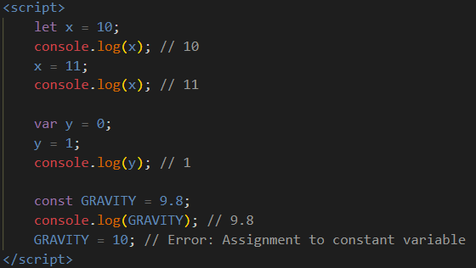
3. Biến và các thao tác với biến.
0
- Gán là một thao tác cơ bản để thay đổi giá trị mà biến nắm giữ. Trong JS, phép gán được thể hiện với dấu =, theo sau là giá trị ta muốn gán. Phép gán cũng có thể được sử dụng trực tiếp khi biến được khai báo.
- Các biến được khai báo với từ khoá const có một điểm khác biệt với hai từ khoá let và var: các biến khai báo với const được gọi là các hằng số. Các hằng số là các giá trị không đổi trong suốt quá trình chạy của ứng dụng. Vì vậy, các hằng số này không cho phép giá trị được gán lại sau khi khởi tạo.

Slide 8
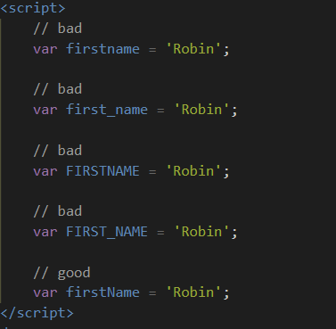
3. Biến và các thao tác với biến.
0
- Trong JS, đặt tên các biến cân phải tuân thủ những quy tắc sau:
Chữ cái đầu tiên trong tên biến buộc phải là ký tự trong bảng chữ cái hoặc dấu gạch dưới (_) hoặc dấu đô la ($). 1a là một tên biến không hợp lệ.
Tên biến có thể sử dụng các chữ cái, chữ số hoặc dấu gạch dưới (_) và dấu đô la ($)
Các biến có phân biệt viết hoa và viết thường (case-sensitive). a và A là 2 biến khác nhau
Không được sử dụng các từ khoá của JS để đặt tên. Danh sách các từ khoá có thể xem tại đây: https://www.w3schools.com/js/js_reserved.asp

Slide 9
3. Biến và các thao tác với biến.
0
- Đơn giản hóa: Nếu bạn sử dụng VS Code để lập trình JS mà thấy gạch đỏ → lỗi quy tắc đặt tên.
- Với JS, convention thường được sử dụng là dạng “camelCase”.
VD: myName, idCardNumber, isGirl, …

Slide 10
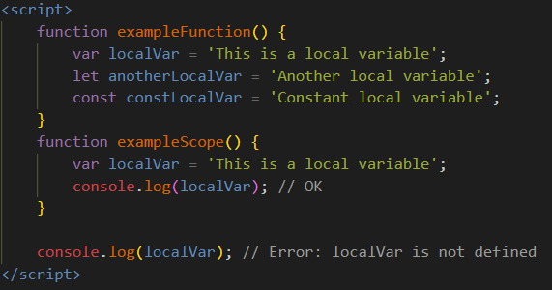
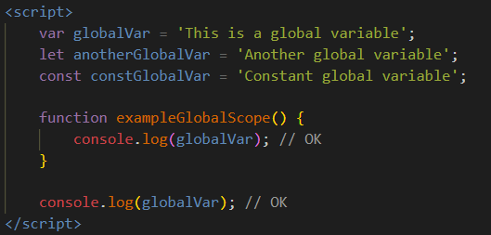
4. Biến cục bộ và biến toàn cục.
0
- Scope (phạm vi) là một khái niệm quan trọng xác định vùng mà biến có thể được truy cập và sử dụng trong chương trình. Phạm vi quy định nơi mà biến có hiệu lực và có thể được sử dụng.
- Trong JavaScript, có hai loại biến quan trọng là biến cục bộ (local variables) và biến toàn cục (global variables), và cách chúng hoạt động khác nhau tùy thuộc vào cách chúng được khai báo và nơi chúng được sử dụng trong chương trình.

Slide 11
4. Biến cục bộ và biến toàn cục.
0
Biến Cục Bộ (Local Variables):
Khai Báo: Biến cục bộ được khai báo bên trong một hàm hoặc khối mã (block) bằng từ khóa var, let, hoặc const.
Phạm Vi (Scope): Biến cục bộ chỉ có hiệu lực và có thể truy cập được trong hàm hoặc khối mã mà nó được khai báo. Ngoài ra, các biến cục bộ sẽ không ảnh hưởng đến các phạm vi khác.

Slide 12
4. Biến cục bộ và biến toàn cục.
0
Biến Toàn Cục (Global Variables):
Khai Báo: Biến toàn cục được khai báo bên ngoài bất kỳ hàm nào, thường là ở đầu tệp hoặc script, bằng cách sử dụng var, let, hoặc const.
Phạm Vi (Scope): Biến toàn cục có thể truy cập từ mọi nơi trong chương trình, bao gồm cả bên trong các hàm.
Lưu ý: Sử dụng biến toàn cục nhiều có thể dẫn đến các vấn đề về quản lý mã nguồn và khó khăn trong việc theo dõi sự thay đổi giá trị của biến. Do đó, thường nên ưu tiên sử dụng biến cục bộ và truyền giá trị qua tham số nếu có thể.

Slide 13
5. Phân biệt var, let và const
0
- Để phân biệt var, let và const bạn có thể tách thành các nhóm để so sánh như sau:
Nhóm 1: var/let và const. (theo cách sử dụng)
var, let dùng để khởi tạo những biến có thể gán lại giá trị mới trong quá trình làm việc.
var, let khi khởi tạo một biến không cần phải gán luôn giá trị khởi tạo.
const dùng để khởi tạo những biến hằng số.
const khi khởi tạo một biến phải gán luôn giá trị
Nhóm 2: var và let/const (theo phiên bản)
var có tính chất hoisting, không có scope.
let và const không có tính chất hoisting, có scope.

Slide 14
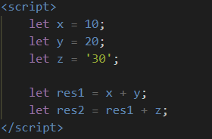
Quizz
0
Giá trị của res1 và res2?

Slide 15
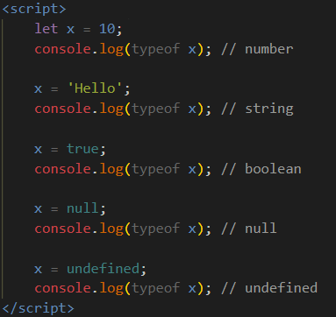
6. Kiểu dữ liệu.
0
- Javascript có các kiểu dữ liệu cơ bản (nguyên thuỷ) sau:
Number: kiểu số. Sử dụng để thực hiện các tính toán toán học.
String: Kiểu chuỗi ký tự. Sử dụng trong các xử lý liên quan tới văn bản.
Boolean: Kiểu dữ liệu nhị phân. Đại diện cho đúng hoặc sai.
Null: Kiểu dữ liệu rỗng.
Undefined: Kiểu dữ liệu không xác định
- Với một biến trong Javascript, chúng không có kiểu dữ liệu cố định. Thay vào đó, các biến javascript sẽ có kiểu dữ liệu dựa vào giá trị mà chúng đang mang. Để biết được kiểu dữ liệu hiện tại của một biến, ta có thể sử dụng từ khoá typeof.

Slide 16
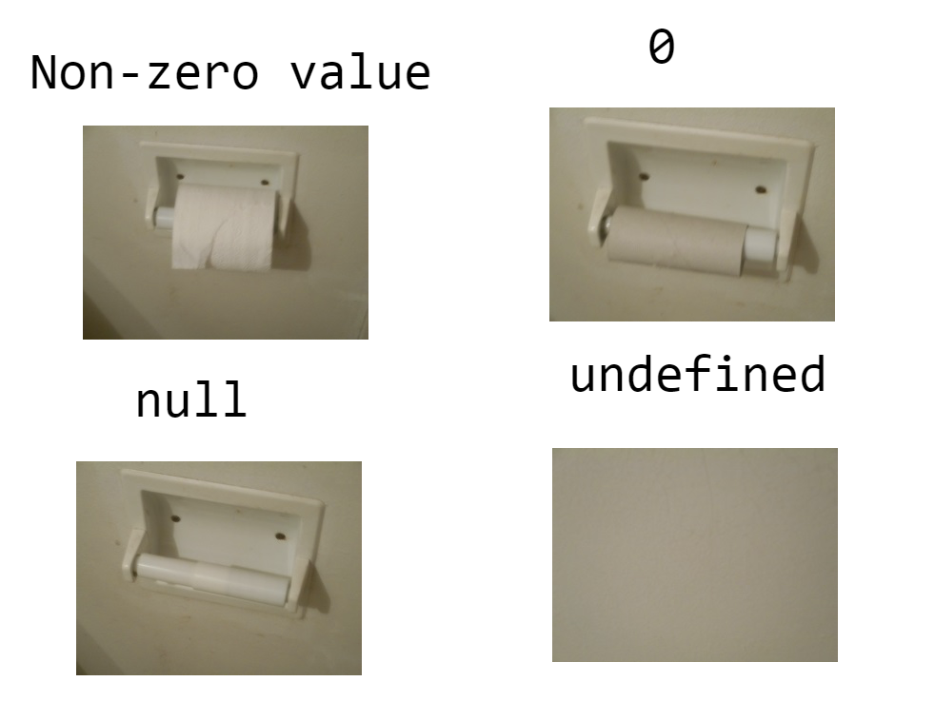
6. Kiểu dữ liệu.
0

Slide 17
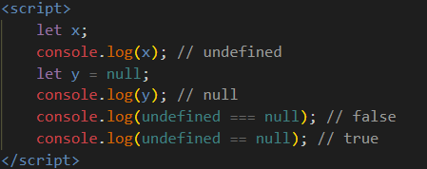
6. Kiểu dữ liệu.
0
- So sánh null và undefined:
undefined: Biến có giá trị undefined khi nó được khai báo nhưng chưa được gán giá trị hoặc khi truy cập một thuộc tính không tồn tại trong đối tượng.
null: Biến có giá trị null khi bạn cần gán một giá trị không tồn tại hoặc không có ý nghĩa nào cả. Nó là một giá trị được gán để biểu diễn sự trống rỗng hoặc thiếu vắng giá trị.
So sánh: undefined và null là bằng nhau nhưng không đồng nghĩa. Nếu so sánh chặt (===), nó sẽ trả về true.
Sử dụng đặc biệt: undefined thường xuất hiện tự nhiên khi một biến không được khởi tạo, trong khi null thường được gán một cách cố ý để chỉ ra rằng một biến hoặc đối tượng không có giá trị hay tham chiếu nào.
=> Trong ngữ cảnh thực tế, thường sử dụng undefined khi một giá trị không tồn tại một cách tự nhiên, trong khi null thường được sử dụng để chỉ đến sự trống rỗng hay thiếu vắng giá trị theo quyết định của lập trình viên.

Slide 18
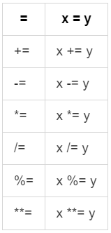
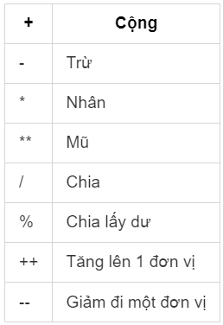
7. Toán tử.
0
- Với các kiểu dữ liệu khác nhau, chúng ta sẽ có nhiều phép tính toán khác nhau.
Toán tử toán học
Toán tử gán

Slide 19
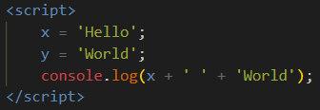
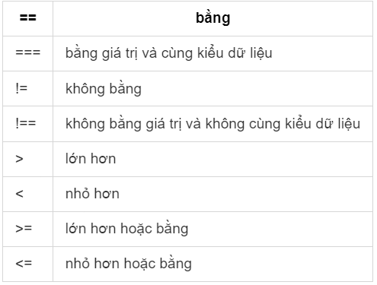
7. Toán tử.
0
Toán tử so sánh
Toán tử nối chuỗi

Slide 20
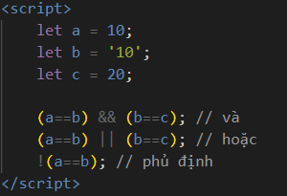
7. Toán tử.
0
Toán tử nối chuỗi
Toán tử so sánh
Toán tử logic

Slide 21
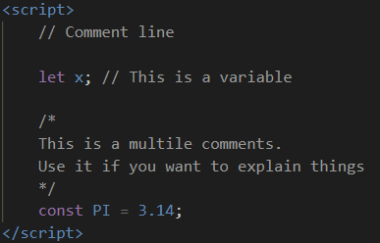
8. Comment.
0
- Trong JavaScript, comment (bình luận) được sử dụng để thêm chú thích hoặc giải thích cho mã nguồn, giúp làm cho mã nguồn trở nên dễ đọc và hiểu hơn. Comment không được thực thi và không ảnh hưởng đến việc chạy chương trình.
- Trong jS, để comment một dòng lệnh, người ta có thể sử dụng cú pháp // cho từng dòng hoặc /* */ cho nhiều dòng. Những đoạn nằm trong comment sẽ bị bỏ qua, không được chạy trên trình duyệt - Comment là một công cụ quan trọng trong phát triển phần mềm, giúp làm cho mã nguồn trở nên dễ đọc, dễ bảo trì và chia sẻ thông tin giữa các thành viên trong nhóm phát triển.

